Slide 1
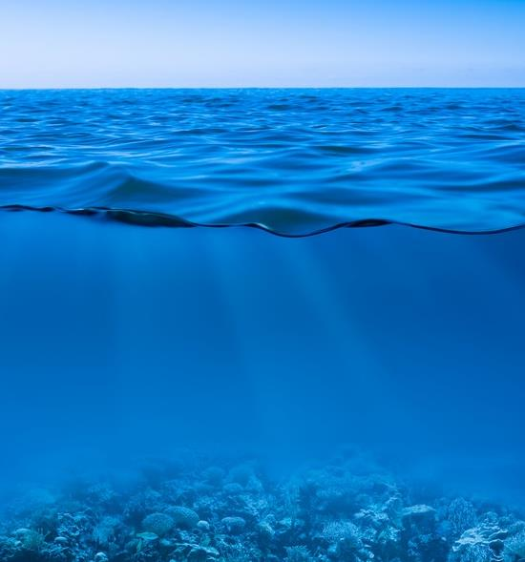
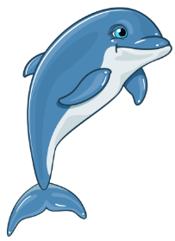
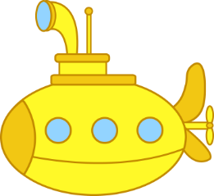
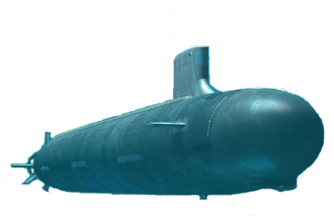
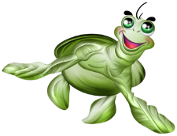
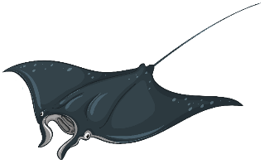
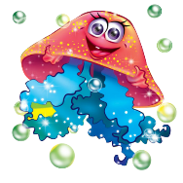
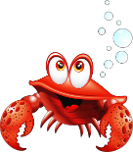
МАДОУ детский сад № 531
Орджоникидзевский район
г.Екатеринбург
АКВАТИКА

Slide 2
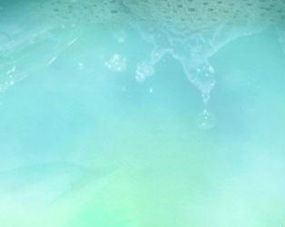
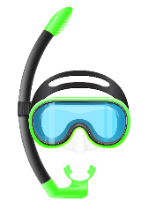
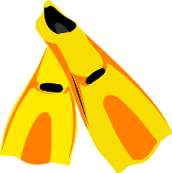
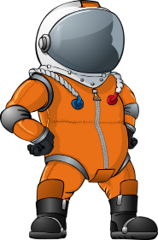
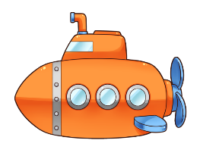
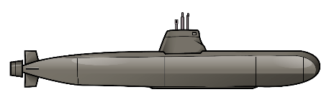
МОЖНО ЛИ ПЛАВАТЬ ПОД ВОДОЙ?
Можно ли плавать под водой?
Вот смешной вопрос, скажете вы.
Нырнул, и плыви.
Ну, и долго ли так вы сможете плыть?
Наверное, минуту, от силы — две.
Очень опытные ныряльщики могут продлить это время, но все равно оно исчисляется минутами.
Как же увеличить срок пребывания под водой?
ЗДЕСЬ НЕ ОБОЙТИСЬ БЕЗ КАКИХ-НИБУДЬ
ИЗОБРЕТЕНИЙ.

Slide 3
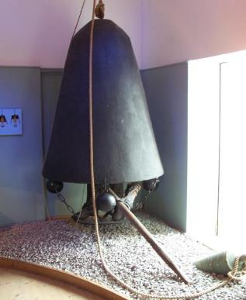
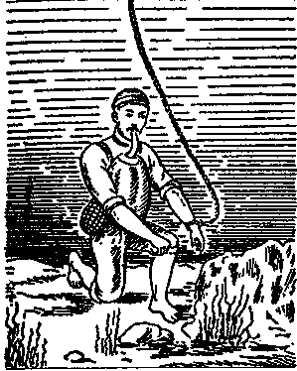
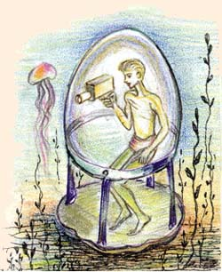
С давних времен человечество мечтало плавать как рыбы.
Первые подводники опускались на морское дно, зажав ногами камень, который помогал им быстрее погрузиться под воду.
Но даже тренированный человек может задержать дыхание только на несколько минут, поэтому долго находится под водой без специальных приспособлений, позволяющим дышать, не мог.
Чтобы увеличить время нахождения под водой, человек применял трубки из тростника; кожаные мешки с запасом воздуха, «водолазный колокол».

Slide 4
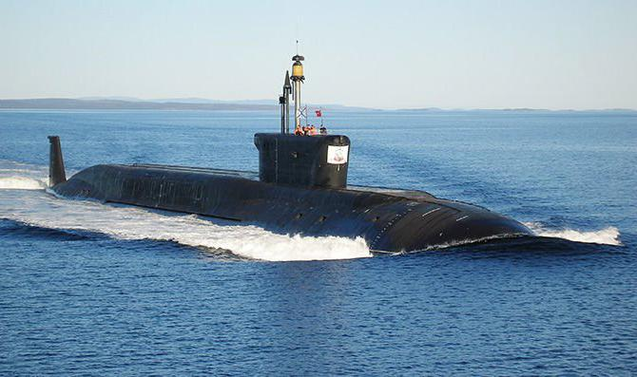
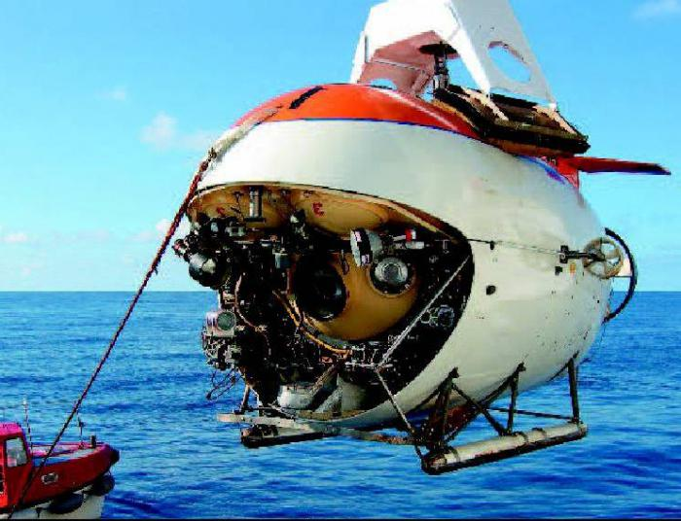
И вот уже в наши дни по морским глубинам плавают тысячи кораблей разного предназначения:
одни защищают границы Родины, другие - обследуют океан.
Так, новый подводный флот России обладает спасательными глубоководными аппаратами разной направленности, куда относятся как спасательная техника, так и исследовательская.

Slide 5
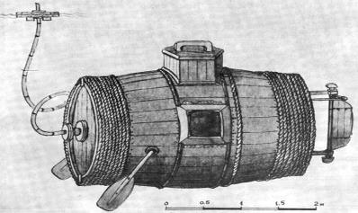
Первый Российский подводный аппарат появился еще в 18 веке.
Его придумал при Петре I крестьянин-самоучка Ефим Никонов в 1718г.
Такая лодка называлась «потаенным судном», потому, что оно должно было быть скрыто под водой и оставалось бы невидимым для потенциального врага.
«Потаенное судно» собранное из досок, медных листов и кожи больше всего напоминало бочку.
«Потаенное судно» Никонова
В 1878 прошла испытание субмарина,
построенная Степаном Двежецким.

Slide 6
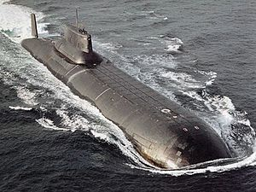
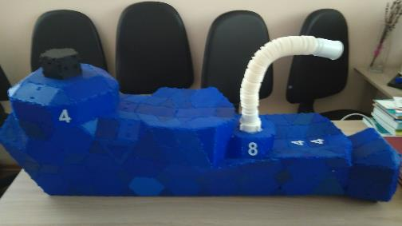
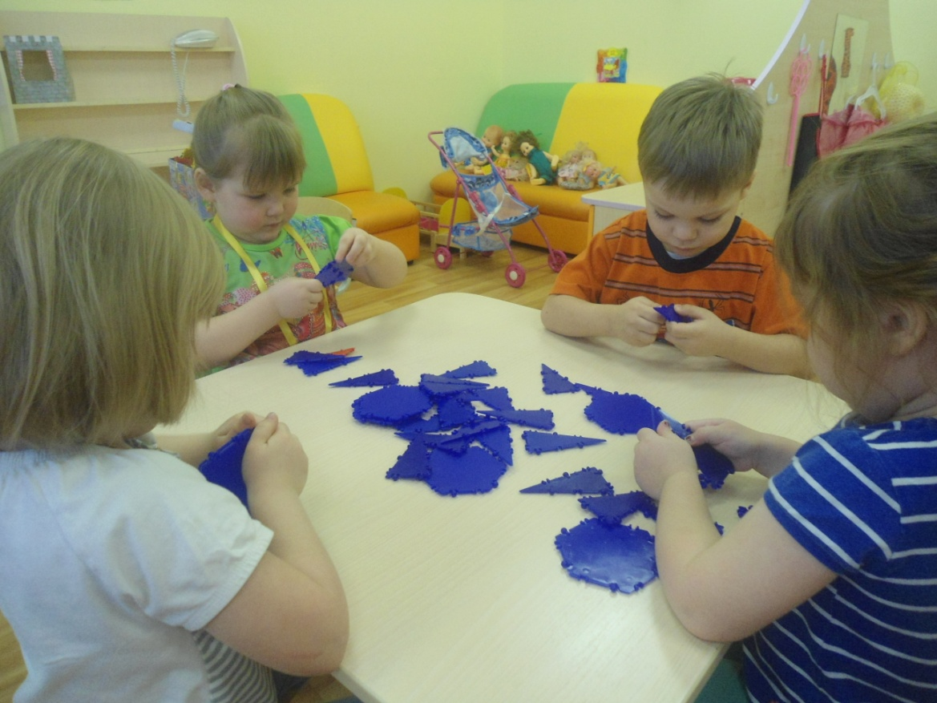
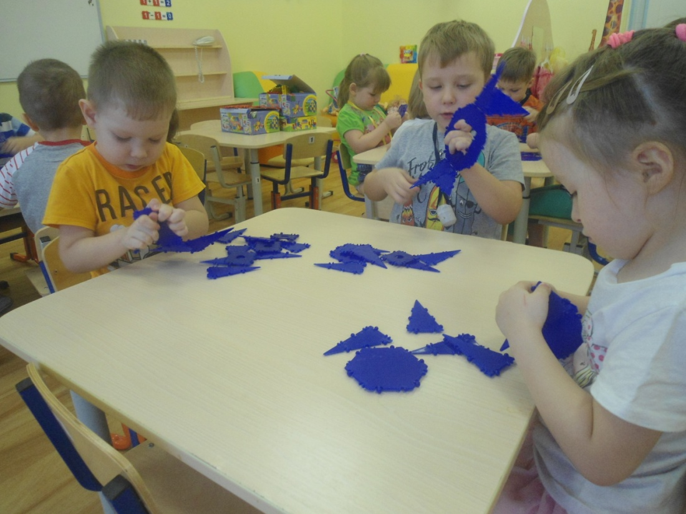
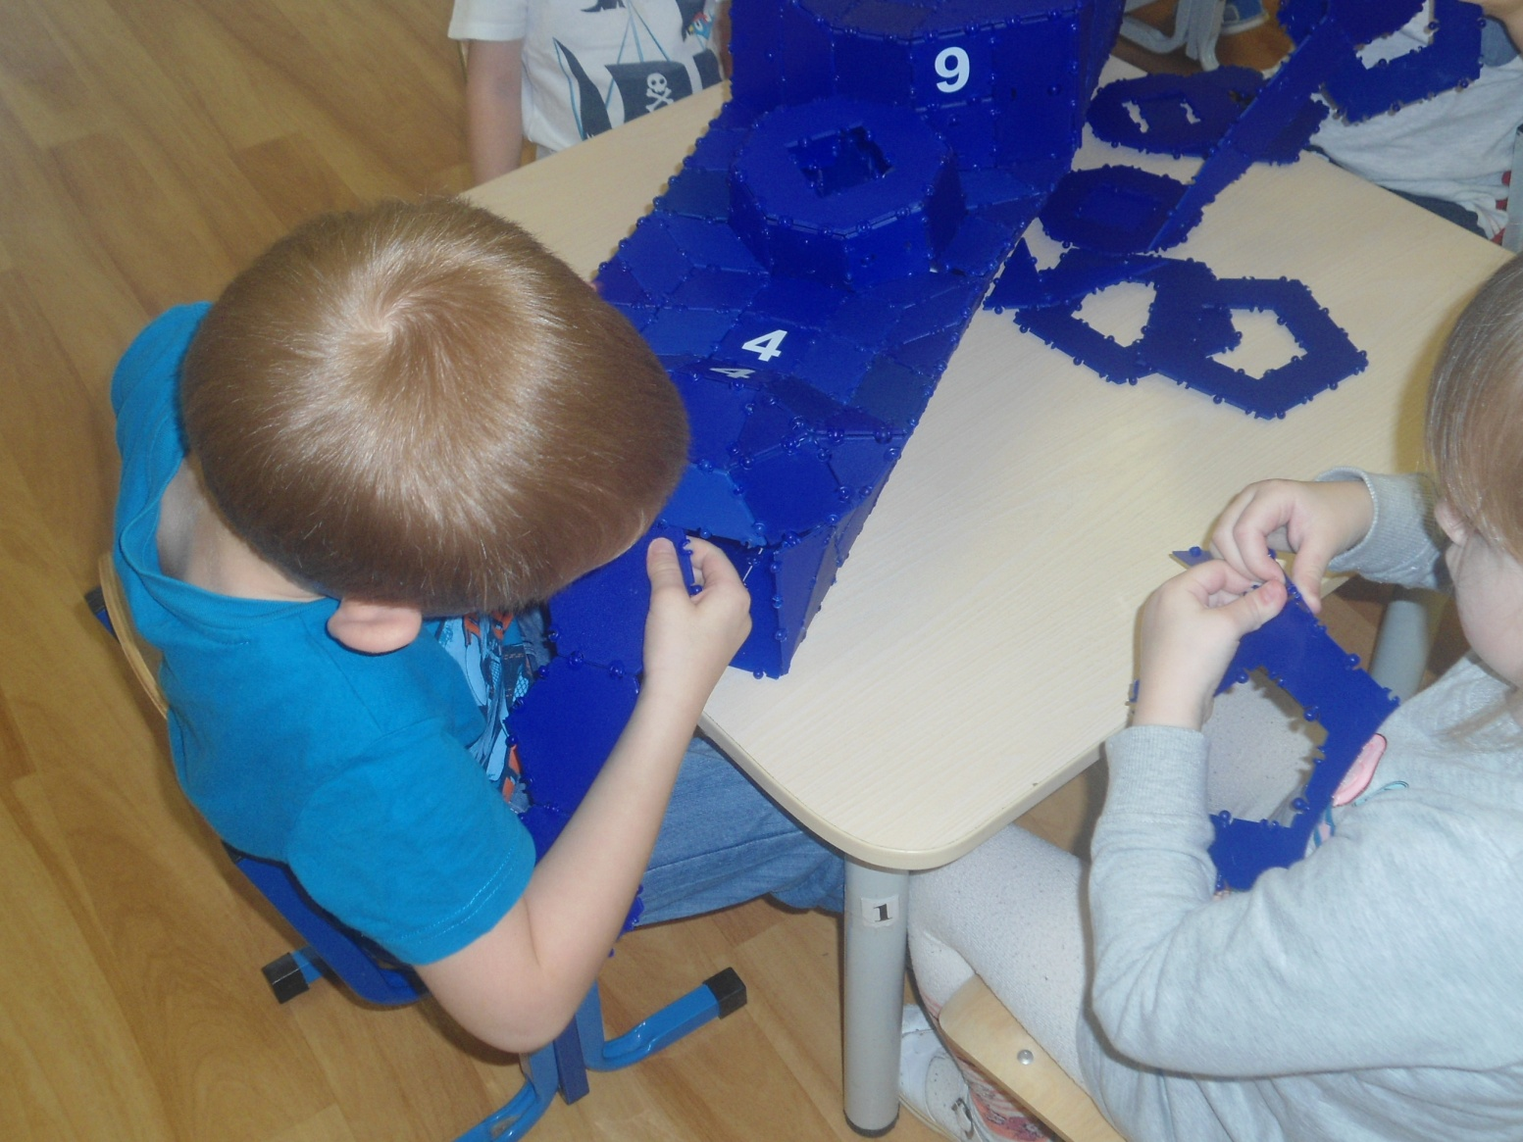
941 «Акула»
(конструктор Серге́й Ники́тич Ковалёв)
Границы России охраняют самые большие в мире
атомные подводные лодки: глубина погружения 500м.,
автономность плавания 6 мес., экипаж 160 чел.

Slide 7
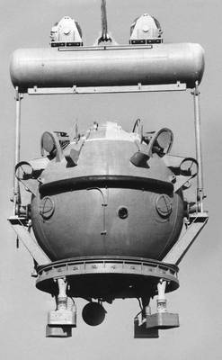
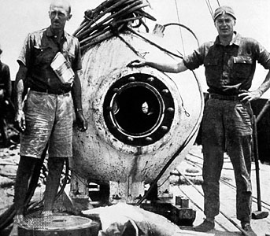
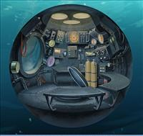
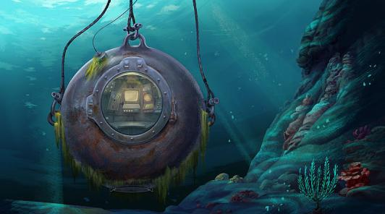
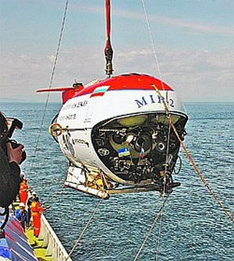
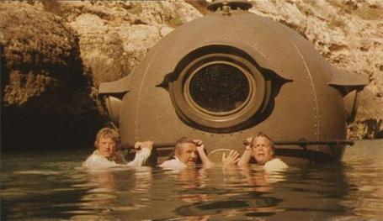
Для исследования морских глубин люди придумали плавательные средства со стальными стенками и
окнами-иллюминаторами из толстого закаленного стекла,
через которые можно наблюдать подводную обстановку.
БАТИСФЕРУ опускают с подводного судна с помощью троса для погружения на глубину 165м – 1км.

Slide 8
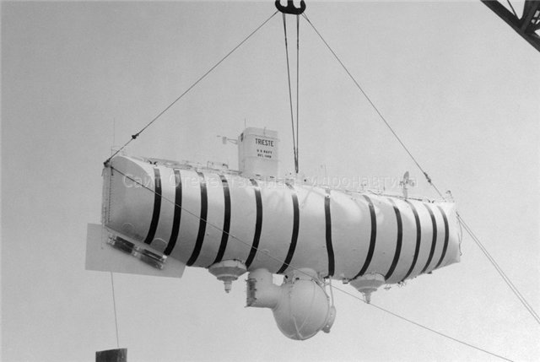
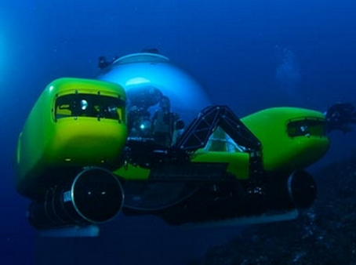
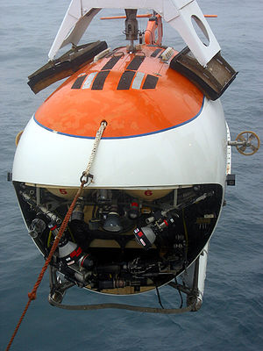
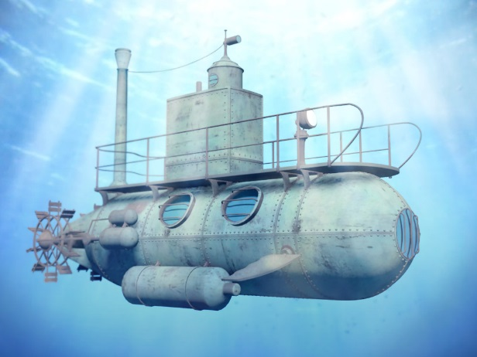
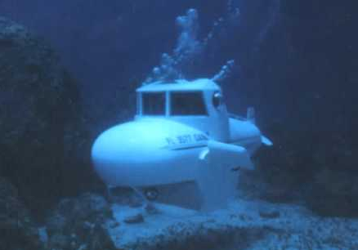
Батискаф
состоит из стального поплавка, заполненного для создания положительной плавучести бензином, и жестко соединенного с ним прочного стального пустотелого шара — гондолы (аналог батисферы), в которой в условиях нормального атмосферного давления находятся аппаратура, пульты управления и экипаж. Движется батискаф с помощью гребных винтов, приводимых в движение электромоторами.
Российский глубоководный
аппарат «МИР»

Slide 9
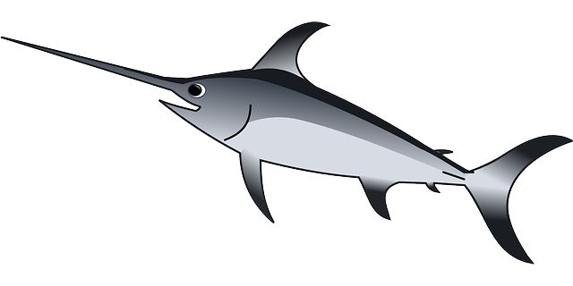
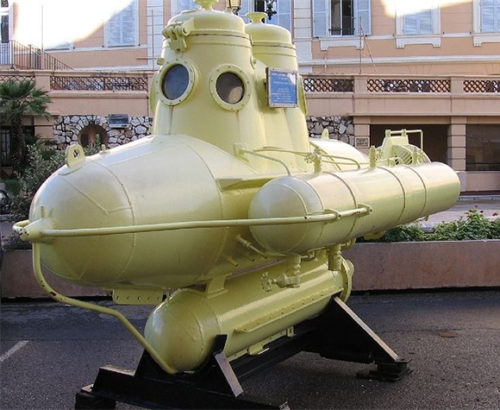
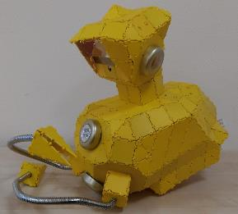
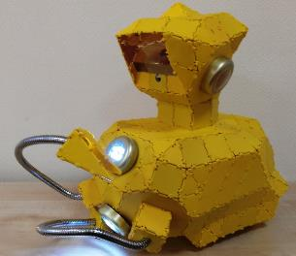
глубоководный аппарат «Алвин»
На этот аппарат совершила нападение рыба-меч на глубине 610 м.
С помощью таких удивительных, похожих на космические корабли подводных аппаратов человек может погрузиться в океанские пучины для научных наблюдений и познания загадочных глубин Мирового океана.

Slide 10
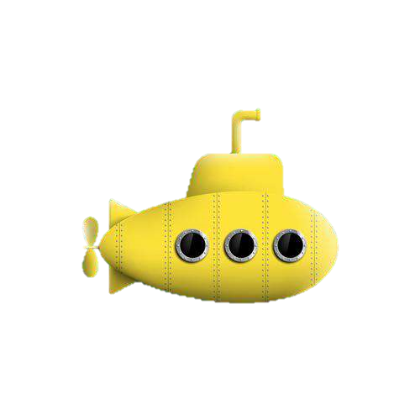
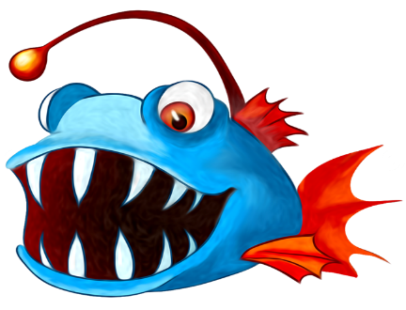
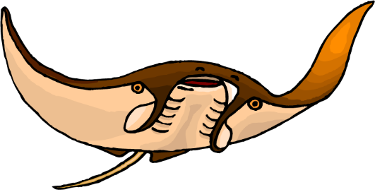
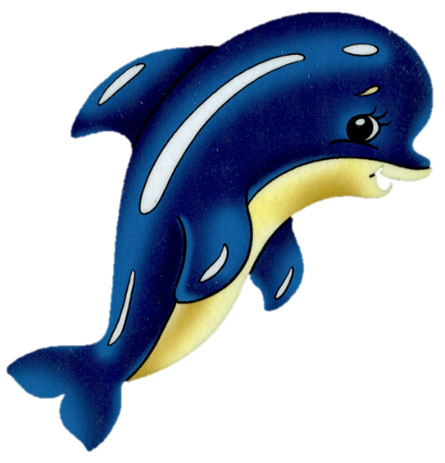
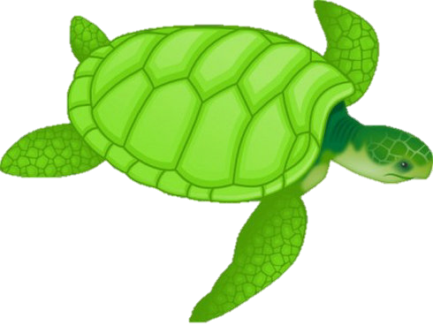
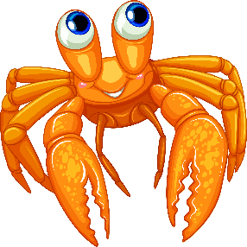
Обитатели морских глубин
Морские глубины полны удивительных тайн и их населяют не менее удивительные живые существа

Slide 11
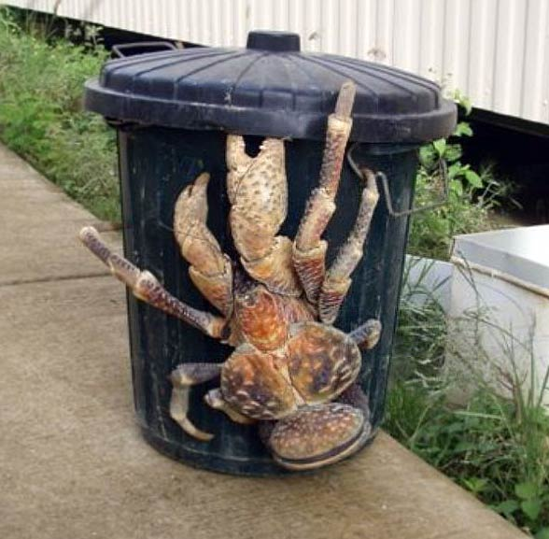
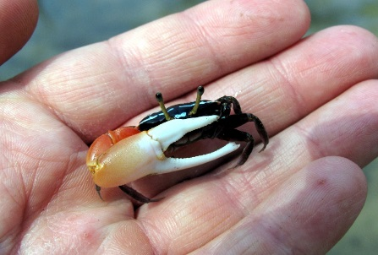
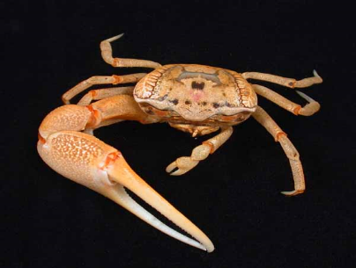
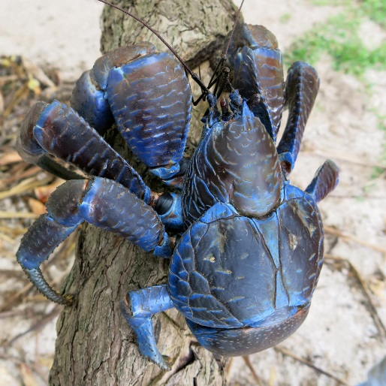
КРАБ
Крабы обитают в морях, пресных водоемах и на суше.
Некоторые достигают огромных размеров с размахом ног до 4 м.
Манящий краб
Кокосовый краб
Кокосовый краб
Краб-солдат
Краб-отшельник
Японский краб-паук
Краб Йети
Китайский мохнорукий

Slide 12
ПЯТНИСТОЛАПЫЙ СКАЛЬНЫЙ КРАБ
Крабы имеют особую походку, они двигаются не прямо, а боком. Несмотря на такой способ передвижения, крабы могут достаточно быстро бегать.

Slide 13
ДЕЛЬФИН
Дельфин – это не рыба, а млекопитающее животное. У дельфинов нет ушей, зато эти животные в совершенстве владеют эхолокацией. Дельфины никогда не спят.

Slide 14
ДЕЛЬФИН
Разговаривают дельфины с помощью звуков и сигналов. «Разговор» этих млекопитающих включает в себя щелканье, свист, лай, щебет. Дельфины могут складывать простые звуки в слова и предложения, передавая друг другу информацию.

Slide 15
ЧЕРЕПАХА МОРСКАЯ
Морские черепахи издавна считаются символом доброжелательности и мудрости. Эти животные неутомимые пловцы, проводят всю свою жизнь в воде. На суше черепахи неповоротливы и выходят туда только для кладки яиц.
Морские черепахи могут пользоваться для ориентации
магнитным полем земли.

Slide 16
ЧЕРЕПАХА МОРСКАЯ
Особенностью морских черепах является то, что ни голова, ни конечности не способны втягиваться под панцирь.
Зеленая черепаха самая большая среди морских, панцирь её достигает до 120 см в длину, а вес порой превышает 300 кг. Питается зеленая черепаха в основном растительностью, изредка рыбой и морепродуктами.

Slide 17
МЕДУЗА
Наше внимание привлекла медуза, ее необычный внешний вид. Тело медузы состоит почти полностью из воды (95%) и напоминает зонтик. Окрас медуз может быть белым, розовым, желтым, оранжевым, красным, голубым, зеленым и многоцветным.
Эти удивительные животные живут только в солёной воде, а потому их можно встретить во всех океанах и морях

Slide 18
медуза Туритопсис Нутрикула
Обычно медузы живут от 2 месяцев до 6, но медуза
Туритопсис Нутрикула, никогда не умирает и живет вечно.
Интересно, что некоторые медузы светятся в темноте.
Медузы, проживающие на большой глубине,
светятся красным цветом,
а те, что живут ближе к поверхности – голубым.

Slide 19
СКАТ
Скаты - родственники акул, только у них нет таких острых зубов.
Скаты бывают разных размеров от маленьких (размером с кошку) до гигантских (как небольшой слон). Обороняются они от врагов с помощью электрических разрядов и острых ядовитых шипов.

Slide 20
СКАТ-ХВОСТОКОЛ
Отличительной особенностью синего хвостокола является не только его ровный фиолетовый цвет тела. Но и способ перемещения в толще воды. Если другие скаты этого вида волнообразно двигают краями диска, то этот взмахивает «крыльями», как птица.

Slide 21
РЫБА-УДИЛЬЩИК
Голова рыбы имеет отросток, который используется ею в качестве приманки для рыб. Это передняя часть спинного плавника. Она висит в виде «удочки» прямо над пастью.
Их длина может быть от 9 см. до 1 м, с весом тела до 45 кг. Живет эта рыба на глубинах до 600 м с широким диапазоном температуры воды (0 – 20 °C).

Slide 22
РЫБА-УДИЛЬЩИК
"Удочка" есть только у самок.
Удильщик может регулировать свечение. Поев, он временно пережимает кровеносные сосуды, ведущие к приманке,
и фонарик гаснет.

Slide 23
РЫБА - ЛЯГУШКА
Эта рыба «родственница» рыбы-удильщика. А вот чешуи у этой рыбки вообще нет. Эта рыба не плавает, а «ходит» по дну, двигая плавниками, как ножками. В отличие от других рыб она может издавать звуки : то свист, то хрипение, то противный скрежет. Так рыба-лягушка сообщает другим обитателям,
что территория занята.

Slide 24
КРАБОЯДНАЯ ЛЯГУШКА
Это единственное известное на сегодняшний день земноводное, которое может некоторое время находиться в морской воде.
Она охотится на мелких крабов и пробыть в морской воде может сколько угодно.
Лягушки не пьют воду обычным способом, они всасывают ее через кожу.

Slide 25
Можно ли плавать под водой?
Вот смешной вопрос, скажете вы.
Нырнул, и плыви.
Ну, и долго ли так вы сможете плыть? Наверное, минуту, от силы — две.
Очень опытные ныряльщики могут продлить это время, но все равно оно исчисляется минутами.
Как же увеличить срок пребывания под водой?
Здесь не обойтись без каких-нибудь изобретений.

